Slide 1
SÉANCE E1 · MODULE 5
C'est à vous : la ligne est ouverte
Deux minutes d'antenne, comme tout le monde. Le jeu de rôle sert de répétition, l'enregistrement de preuve - et une intervention se juge à sa première et à sa dernière phrase.
75 minutes · Deux versions, et la mienne
Notes:
Avant-dernière séance. Ouvrir en faisant relire à voix haute les trois phrases préparées en devoir de D2. Chacun les dit une fois, debout, avant qu'on ouvre le module.

Slide 2
OBJECTIFS DE LA SÉANCE
À la fin, je serai capable de…
1
tenir un appel à la tribune avec l'assistant, du début à la fin ;
annoncer sa position en une phrase, puis résumer le fait sans le déformer ;
2
concéder un point, puis avancer un argument chiffré et un argument vécu ;
3
refuser une rumeur qu'on vous tend, et terminer par une demande précise.
4
E1 · Deux versions, et la mienne
2
Notes:
Séance de production, pas d'enseignement. Le temps de parole de l'enseignante doit rester sous dix minutes : tout le reste est aux élèves.

Slide 3
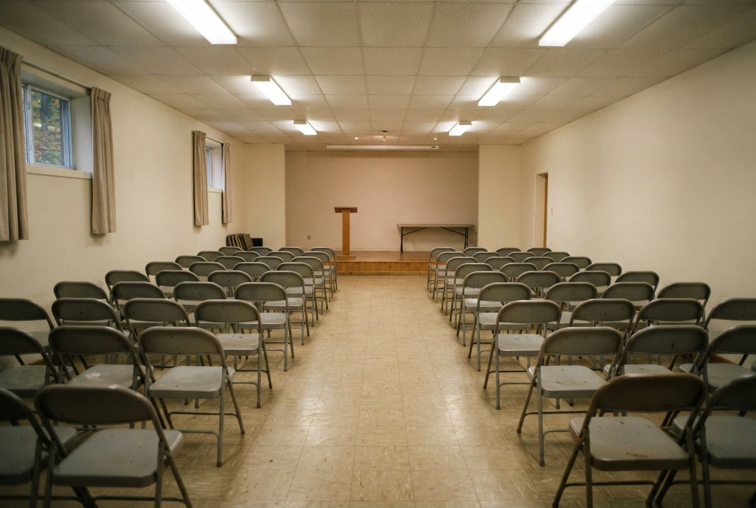
PRÉPARATION
Quatre choses à avoir devant soi avant d'appeler
Votre position, écrite en une seule phrase.
Votre argument chiffré, et d'où vient le chiffre.
Votre argument vécu : qui, quand, quoi.
Votre demande, adressée à quelqu'un qui peut agir.
E1 · Deux versions, et la mienne
3
Notes:
Cinq minutes en silence, au crayon. Personne ne commence l'appel sans avoir les quatre écrites devant soi - c'est ce qui distingue une intervention d'une plainte.

Slide 4
JEU DE RÔLE
Trois sujets, une même tribune
LE SUJET
CE QUI S'Y JOUE
Le boisé Sainte-Perpétue
onze hectares pour un dollar, un vote à vingt-deux heures cinquante
Le terrain derrière l'aréna
un délai de vingt et un mois que personne n'a mis par écrit
Quatre-vingt-dix, ou trois cent quarante-deux
deux comptages d'arbres, et le désaccord sur ce qu'on appelle un arbre
L'assistant joue l'animateur. Il demande vos sources, il vous oppose le camp adverse, et il vous tend une rumeur.
E1 · Deux versions, et la mienne
4
Notes:
Diapositive à photographier. Prévenir le groupe : la rumeur arrivera, une fois au moins, et c'est voulu. C'est là que sert la phrase apprise en D1.

Slide 5
JEU DE RÔLE
Ce qu'on rate le plus souvent
Commencer par le contexte
Concéder puis se taire
Une intervention qui explique avant de se situer perd son temps d'antenne. Dites d'abord de quel côté vous êtes, puis expliquez.
La concession sans la suite est une reddition. La seconde phrase est obligatoire : c'est vrai, et voici pourquoi cela ne règle pas la question.
Répondre à la rumeur
Finir sur l'indignation
Même pour la nuancer, y répondre la fait exister. « Je n'en sais rien, et ce n'est pas mon argument. » Rien d'autre.
« C'est scandaleux » ne se répond pas. Terminez par ce que vous voulez qu'il arrive, avec une date.
E1 · Deux versions, et la mienne
5
Notes:
Les huit sujets à couvrir sont dans le module. Ces quatre-là sont ceux qu'on manque, et il vaut mieux les nommer avant de commencer qu'après.

Slide 6
RÉUTILISEZ CE QUE VOUS VENEZ D'APPRENDRE
Certes le besoin de logements est réel, mais une décision prise devant onze personnes ne tiendra pas. Si la Ville avait publié l'évaluation, je n'aurais pas eu besoin d'appeler. Ce que je demande, c'est la publication avant mardi.
Une concession, une hypothèse irréelle, une mise en relief : les trois points de langue du bloc, chacun dans une phrase. Et pour renverser avec un fait : on nous dit que tout a été étudié ; or, le terrain de l'aréna ne l'a jamais été.
E1 · Deux versions, et la mienne
6
Notes:
Diapositive à photographier, et à garder affichée pendant tout le jeu de rôle. Un élève qui emploie les trois une fois chacune se distingue sans avoir à hausser le ton.

Slide 7
PRODUCTION ORALE
Deux minutes, en trois temps
TEMPS
CE QU'ON DIT
1. Position, puis le fait
Je suis pour le projet, et je vais quand même signer. Le conseil a cédé onze hectares lundi soir, par quatre voix contre trois.
2. Deux arguments, puis une concession
Trois de mes collègues ont quitté la ville faute de logement. Mais un vote pris devant onze personnes ne tiendra pas dix ans. Certes un report mettrait le financement en péril.
3. L'irréel, puis la demande
Si la Ville avait publié l'évaluation, je n'aurais pas eu besoin d'appeler. Ce que je demande, c'est qu'elle la publie avant mardi.
E1 · Deux versions, et la mienne
7
Notes:
Diapositive à photographier. Deux minutes environ, debout, sans lire ses notes mot à mot. Le sujet peut être le boisé ou une actualité qui touche l'élève, à condition qu'il en ait les faits.

Slide 8
PRODUCTION ORALE
Ce qu'on écoute chez l'autre
Pendant que quelqu'un parle, cochez ce que vous entendez.
1
Une position annoncée en une phrase
2
Un résumé du fait en deux phrases
3
Un chiffre et sa provenance
4
Une concession suivie d'une avancée
5
Une hypothèse irréelle
6
Une demande précise, avec une date
E1 · Deux versions, et la mienne
8
Notes:
Grille d'écoute mutuelle, et elle vaut mieux qu'une correction de l'enseignante : entendre ce qui manque chez l'autre fait entendre ce qui manque chez soi.

Slide 9
PIÈGE
Le piège le plus fréquent
ON ENTEND SOUVENT
IL FAUT DIRE PLUTÔT
élever la voix quand on vous coupe
ralentir
Celui qui monte le ton perd, à la radio comme en assemblée. Ralentir oblige l'autre à ralentir aussi, et cela s'entend comme de l'assurance. Même chose devant trois objections lancées ensemble : n'en prenez qu'une, la plus forte, et dites-le - je réponds sur le calendrier, qui est le vrai point.
E1 · Deux versions, et la mienne
9
Notes:
Le faire essayer une fois : l'enseignante coupe la parole à un volontaire, qui doit répondre plus lentement qu'avant. L'effet surprend tout le monde, y compris celui qui parle.

Slide 10
BILLET DE SORTIE
Enregistrez votre intervention de deux minutes et déposez-la.
Réécoutez-vous : entend-on votre position dans les dix premières secondes ?
Entend-on une demande dans les dix dernières ? Sinon, refaites-le.
E1 · Deux versions, et la mienne
E1 · Deux versions, et la mienne
10
Notes:
Le dépôt se fait dans « Je me lance ». Rappeler que la rétroaction de l'IA reste privée : seul ce que l'élève envoie parvient à l'enseignante.

